Slide 1
מת"מ
מעבדה מס' 4
מצביעים, פונקציות

Slide 2
מצביעים,פונקציות
הקפידו לתעד את התכניות ולהשתמש בהזחה נכונה.
היעזרו תכנה לניפוי השגיאות (debugger).
תזכורת: עבור כל תכנית הציגו קוד ופלט/ים.
תזכורת :
scanf () מחזירה ערך: מספר הארגומנטים שנקלטו!
לדוגמא,
scanf(“%d %d”, &num1, &num2); תחזיר 2 אם הנתונים נקלטו באופן תקין.
דוגמא נוספת – כך ניתן לבדוק את ערך המוחזר
if (scanf ("%d", &a) != 1)

Slide 3
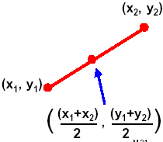
מצביעים,פונקציות
תרגיל 1
כתבו פונקציה, המקבלת שתי נקודות קצה (x1, y1) ו- (x2, y2) של של קטע ישר ומחשבת את נקודת האמצע של הקטע.
אבטיפוס של הפונקציה:
void Set_Mid( double x1, double y1,double x2, double y2 , double * p_mx, double * p_my );
כתבו פונקציה ראשית המבקשת וקולטת מהמשתמש 2 נקודות קצה, (4 ערכים),
קוראת לפונקציה Set_Mid לחישוב האמצע של הקטע ומדפיסה את הערכים
של נקודת האמצע.
(רמז: לא לשכוח להגדיר ב-main משתנים עבור נקודת האמצע...)
הריצו והציגו פלטים עבור הקלטים הבאים:
x1 | y1 | x2 | y2 | הרצה
1.2 | 2.3 | 3.4- | 4.5 | א
6 | 5 | 4 | 100 | ב
5.12- | -223 | 33.44- | -54.25 | ג

Slide 4
מצביעים,פונקציות
תרגיל 2
א.כתבו פונקציה בשם InputThree המקבלת שלוש כתובות של משתנים המוגדרים ב-main.
הפונקציה מבקשת וקולטת מהמשתמש שלושה מספרים שלמים ומציבה אותם בכתובות שקיבלה.
אב הטיפוס של הפונקציה : int InputThree(int *p1, int *p2, int *p3);
הפונקציה מחזירה 1 אם הקלט הצליח ו-0 אחרת. (כלומר, היא גם מבצעת קלט וגם מחזירה תוצאה)
רמז א': scanf מחזירה ערך ויש לבדוק אותו.
רמז ב': לחיצה על תו כלשהו במהלך פעולת scanf לקליטת מספרים, קוטעת את פעולתה...
ניתן לראות את הכוונה בדוגמת פלט שבהמשך.

Slide 5
מצביעים,פונקציות
תרגיל 2
ב. כתבו פונקציה הממיינת 2 משתנים בסדר עולה.
אבטיפוס: ; void SortTwo(int *p1, int *p2)
הפונקציה מקבלת כתובות של שני משתנים, ומציבה בראשון את הערך הקטן, ובשני – את הגדול.
ג. כתבו פונקציה הממיינת 3 משתנים בסדר עולה.
אבטיפוס של הפונקציה : void SortThree(int *q1, int *q2, int *q3);
הפונקציה מקבלת כתובות של שלושה משתנים ומציבה בראשון את הערך הקטן ביותר... וכך הלאה.
הפונקציה מבצעת את המיון על ידי קריאות ל -SortTwo בלבד.
כלומר, אין לשלב בה שום קוד אחר – תנאים, לולאות וכך הלאה.
מותר שיופיעו בה רק קריאות ל SortTwo. מספר הקריאות אינו מוגבל.

Slide 6
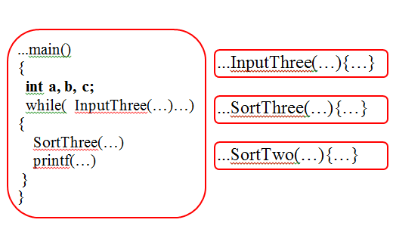
מצביעים,פונקציות
תרגיל 2
ד. כתבו פונקציה ראשית הקוראת ל- InputThree() ו-SortThree() בלולאה
ומדפיסה את המספרים לאחר המיון.
הפונקציה הראשית רצה בלולאה עד שהקלט נכשל.
הפונקציות SortThree ו SortTwo אינן קולטות או מדפיסות דבר.
סקיצה:

Slide 7
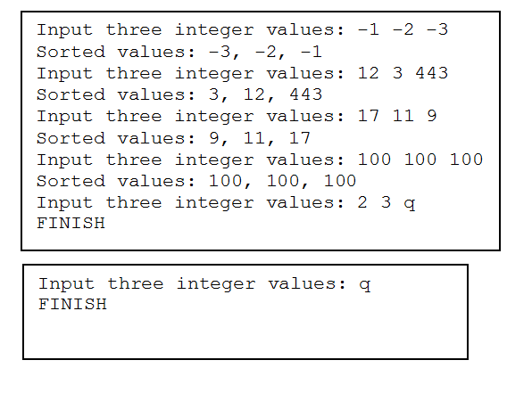
מצביעים,פונקציות
תרגיל 2
צרפו פלטי הרצה לפי הנתונים המוצגים (שתי הדוגמאות):

